Slide 1
數位系統實驗-期末報告
第三組

Slide 2
組員名單
黃偉峰 E34106010
趙昱安 H54101155
陳柏宏 C14090471
張庭瑄 E64102096
呂宏家 AN4101026
田容甄 AN4106068

Slide 3

主題簡介
模擬手機遊戲「別踩白塊兒」製作了我們的期末專案!!!

Slide 4



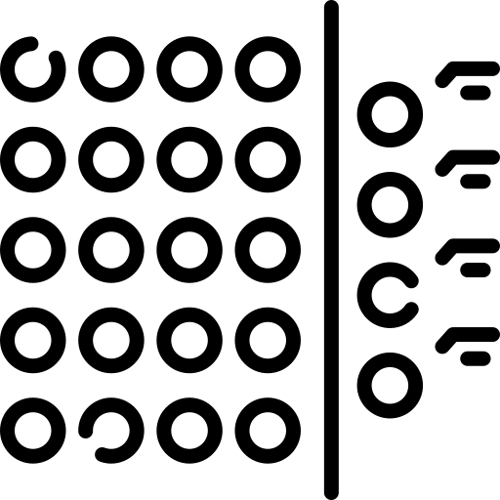
功能介紹
Seven Display
Dot Matrix
Keypad
Switch

Slide 5
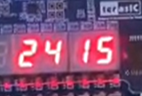
功能介紹
累積消除15個方塊
剩餘24秒
倒數計時
記數 (看消掉幾個白塊)
Seven Display

Slide 6
功能介紹
Switch
切換Switch 進行Reset
按下Keypad 來消除方塊
Keypad

Slide 7
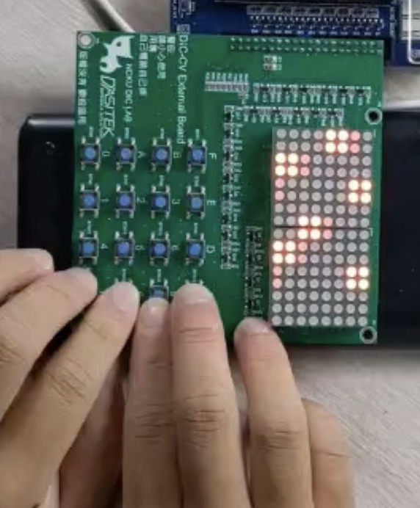
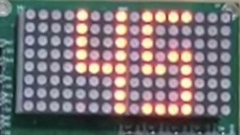
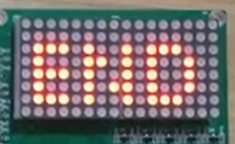
功能介紹 - Dot Matrix
消除方塊總數
Dot Matrix
遊戲畫面顯示
遊戲結束

Slide 8
THANK
YOU

